Slide 1
Русский язык
2 класс
Составила: Чубук Н.И.
учитель начальных классов
МБОУ СОШ №4

Slide 2
«Русский народ создал русский язык, яркий, как радуга после весеннего ливня, меткий, как стрелы, певучий и богатый, задушевный, как песня над колыбелью».
(Л.Н. Толстой)
– Изучение русского языка – это великое дело.

Slide 3
1-й гейм «Заморочки из бочки».
з_мля в_сна л_сной
т_гровый гр_бной м_ря
пр_мой р_бой р_ды
гр_чи с_ды в_ренье
Задание:
– Запишите слова в столбик. Вставьте
пропущенную букву. Запишите проверочные слова.
Обозначьте орфограмму.

Slide 4
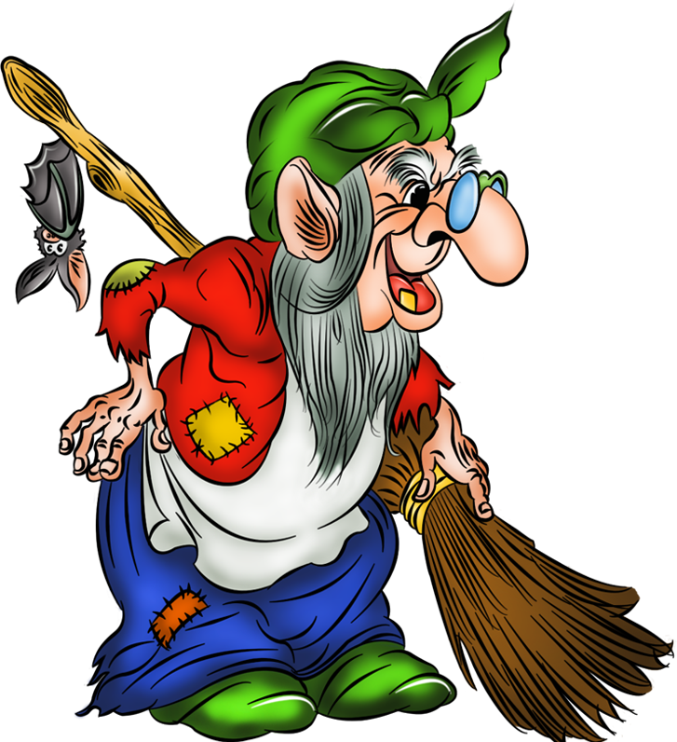
3-й гейм «Тёмная лошадка».
2-й гейм «Ты – мне, я – тебе».
Здорово, ребятишки,
Девчонки и мальчишки!
Леший книжку мне читал
И загадку загадал.
Помогите отгадать,
Что это и как писать.
Вот загадочка моя,
Вы послушайте, друзья.
Я антоним шума, стука,
Без меня вам ночью мука,
Я для отдыха, для сна,
Да и в школе я нужна,
Называюсь ...
(пауза) (тишина).
Но не знаю, И иль Е
Написать мне в «тишине».
Вы скорее подскажите,
Без ошибки напишите,
Мне, старухе, объясните. (Пауза.)
Всех я вас благодарю,
По очку я вам дарю.

Slide 5
4-й гейм «Дальше, дальше, дальше...»
Соревнование: кто за три минуты напишет больше слов с изученной орфограммой?

Slide 6
5-й гейм «Спешите видеть».
6-й гейм «Гонка за лидером».
Работаем с «Дидактическим материалом», упр. 239.

Slide 7
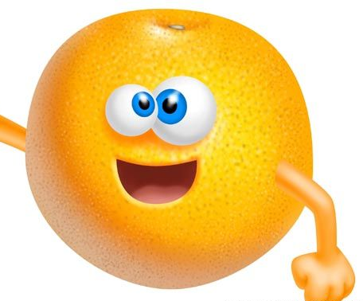
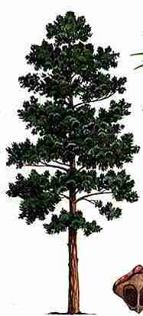
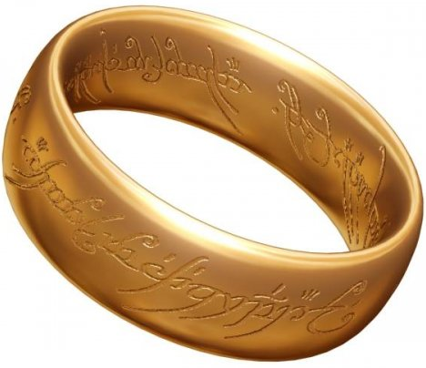
опельсын
апельсин
калечка
колечко
сасна
сосна

